Slide 1
Haladó fejlesztési technikák
.NET Framework: CLR, MSIL, JIT, AOT
.NET memóriamenedzsment: GC
.NET változatok: .NET Framework, .NET Core, Mono, .NET Standard
.NET vNext
Notes:
1

Slide 2
.NET Architecture
Compiler
.NET Framework Class Library
IL Code
Common Language Runtime
Garbage Collector
JIT Compiler

Slide 3
A mai nap anyaga…
.NET Framework: „menedzselt futtatókörnyezet”
Standardek által definiált módon működik (ECMA 334, 335)
Tartalma:
Virtuális gép
+ futásidejű szolgáltatások
Osztálykönyvtárak
„.NET Framework Dev Pack”
Kb. az SDK
„Workload”-okat támogat
.NET Framework
.NET Framework
WPF
Console
Windows Forms
ASP.NET
.NET Framework Class Library
Common Language Runtime
(CLR)
Notes:
Fájlkezelés, stream-ek, hálózat, grafika, biztonság, konzol, xml, adatbázis, ...

Slide 4
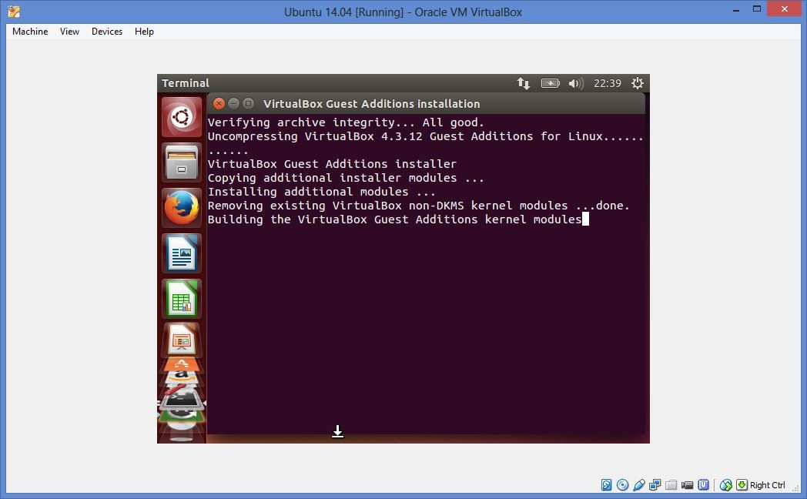
Virtuális gép???

Slide 5
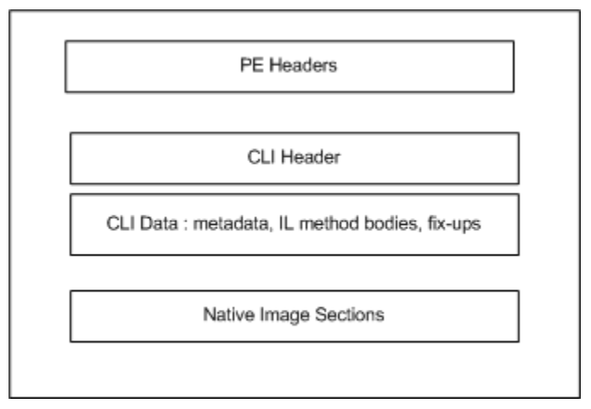
Common Language Runtime
Processz szintű virtualizációt támogat
Bytekódot futtat, stack alapú végrehajtással
Intermediate Language, IL / CIL, MSIL
C# / VB / F# / Visual C++ / egyéb fordító állítja elő (.NET Framework Dev Pack)
Önmagában nem végrehajtható, .NET CLR értelmezi, fordítja gépi nyelvre és hajtja végre
Formátum: PE (Portable Executable), mint minden más Windowsos .exe és .dll!
… A .NET 1 nem volt az OS része, a Windows nem ismerte a .NET fogalmát…
… Így natív kód tölti be a CLR-t, amely elolvassa és végrehajtja a fájl többi részét
A PE struktúra nagy része üres / előre definiált adatot tartalmaz
Notes:
System virtual machines exist as fully-functional operating systems and are typically created as a substitute for using a physical machine. In this way multiple environments can run on the same machine simultaneously. But, that doesn’t sound like our beloved CLR and JVM.
The Common Language Runtime (CLR) and Java Virtual Machine (JVM) are both process virtual machines. That means that rather than executing an entire operating system, they are specifically designed to run a process or program without being dependent on the platform environment.
Kép: https://blog.takipi.com/clr-vs-jvm-how-the-battle-between-net-and-java-extends-to-the-vm-level/

Slide 6
Common Language Runtime
PROCESSZ CÍMTÉR
IL kód
metaadat
THREAD POOL
HEAP
.NET .exe
Gépi kód
PE header
Gépi kód
Gépi kód
IL kód
metaadat
Gépi kód
Gépi kód
Gépi kód
CLR
JIT: on-demand, a metódus első futtatásakor áll elő a gépi kód
… a JIT Compiler (CLR futásidejű szolgáltatás) által
Optimalizáció: NGEN
Kép forrása: Mike Woodring: CLR Fundamentals @ Pluralsight
Notes:
.NET exe végrehajtása:
1. Exe duplaklikk -> windows felsetupolja a Process Address Space-t
2. És elindít egy szálat
Szál hol kezdi a végrehajtást? Ez a PE headerben van
.NET exe esetében a compiler betesz oda egy kódot a CLR betöltésére
1 CLR/processz, mehet több verzió is egymás mellett
Platform / server version / desktop version / installált .NET framework verziók / konfiguráció alapján betöltődik a megfelelő verzió
3. CLR init: heap, thread pool etc.
4. Majd betölti az assemblynket, és nekikészül a futtatáshoz
5. Minden metódus úgy van fordítva, hogy a JIT-et hivatkozza, így hív abba bele. A JIT után ennek a kódnak a helyére a metódus normális gépi kódja kerül

Slide 7
(… vs Java JAR)
OS-függetlenség volt előtérben, nem az integráció: saját, könnyen olvasható formátum
Java .class fájlok + metaadat, ZIP tömörítéssel
Kicsomagolható: jar -xf foo.jar
Metaadat: META_INF/MANIFEST.MF
Java .class: 1 Java osztály adatai változó hosszúságú mezőkkel + bytekód
.java ➔ build ➔ .class ➔ JIT ➔ JVM ➔ OS
Android DEX: azonos megközelítés, JAVA syntax, de más bytekód a végeredmény (Nincs JRE!)
Java/Dart code (esetleg előfeldolgozóval: Kotlin/Flutter) ➔ build ➔ DEX/APK ➔ JIT/AOT ➔ kezdetben DVM (Dalvik VM), később ART (Android RunTime)

Slide 8
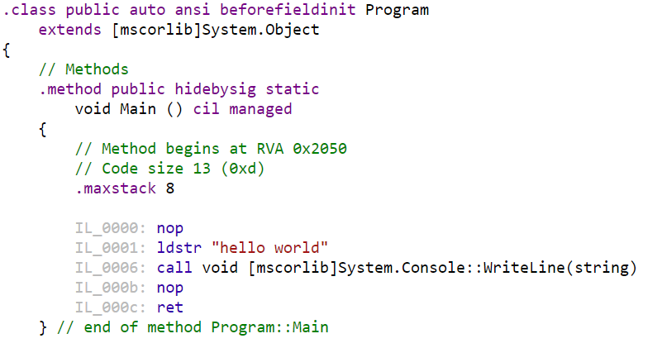
.NET IL kód
public class Program
{
static void Main()
{
Console.WriteLine("hello world");
}
}
Objektumorientált assembly-szerű nyelv
A .NET fordító generálja (C# / VB / F# / Visual C++ / etc.)
JIT (vagy NGEN) fordítja a processzor által értelmezhető gépi kóddá
Platformfüggetlen: verem (stack) műveletek
Notes:
using System;
public class Program {
public static void Main()
{
Console.WriteLine("hello world");
}
}

Slide 9
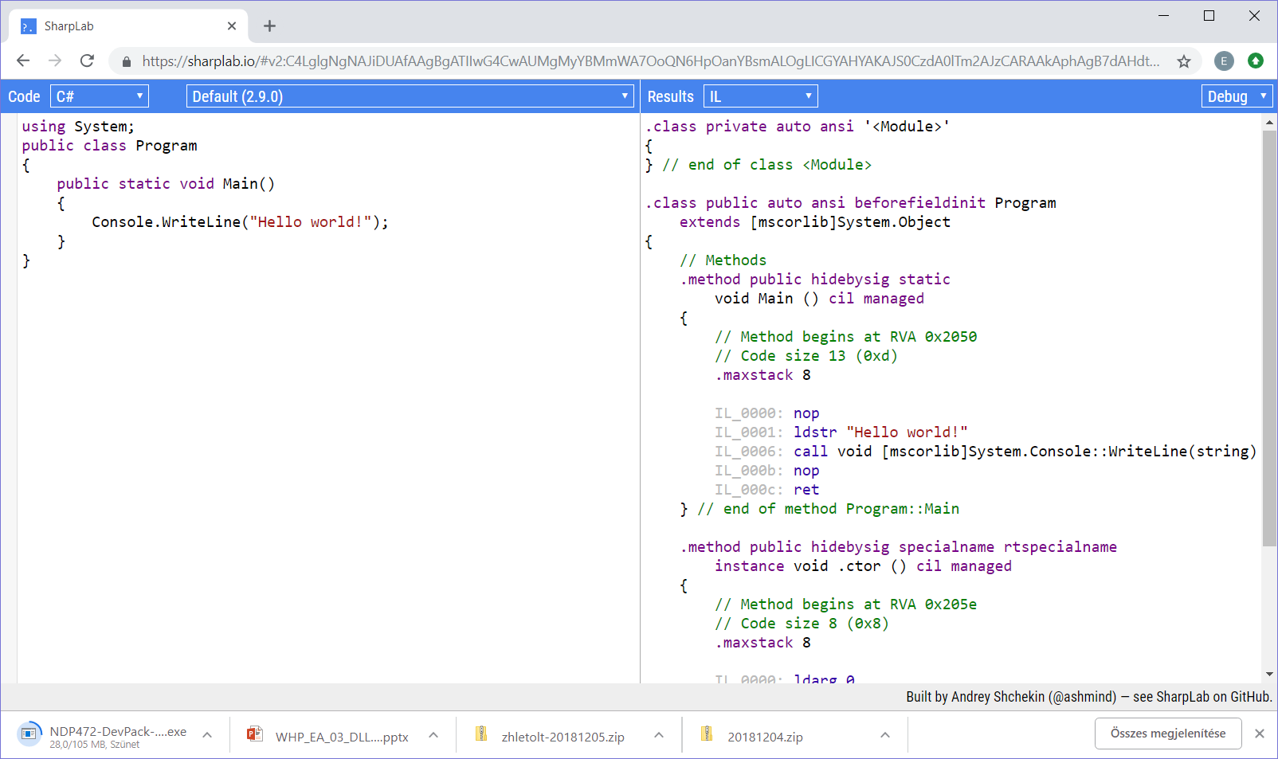
C# → IL → gépi kód
IL kód:
ildasm.exe (kész assemblyből)
ILSpy / Reflector / DotPeek … (kész assemblyből)
http://www.sharplab.io (gépelt kód)
JIT-elt gépi kód:
Visual Studio breakpointon állva: Debug / Windows / Disassembly (futáskor)
http://www.sharplab.io (gépelt kód)

Slide 10
.NET Architecture
Compiler
IL Code
Common Language Runtime
Garbage Collector
JIT Compiler

Slide 11
.NET memóriakezelés – ismétlés…
class Program
{
static void Main(string[] args)
{
int i = 7;
string s = "árvíztűrő";
int[] arr = { 1, 2, 3, 4, 5 };
MyClass c = new MyClass();
}
}
c (ref to MyClass)
c (MyClass)
…
s (string) „árvíztűrő”
arr (int[])
1,2,3,4,5
s (ref to string)
arr (ref to int[])
Heap
Érték vs referencia típusú változók…
Érték típusú változó értéke a stacken
Referencia típusú változó stacken!
Referencia típusú változó értéke a heapen
Raw pointer vs typed references
i (int) 7
Stack
Notes:
Heap: igazából a sorrend mindegy!!! Ebben az esetben mondjuk sorban vannak…

Slide 12
.NET memóriakezelés – pontosítás…
class Program
{
// ...
static void DoSomething()
{
int i1 = 12;
MyClass m1 = new MyClass();
// do something...
}
}
class MyClass
{
public int number = 4;
public string smallData = "0123456789";
public byte[] bigData = new byte[86000];
}
m1 (ref to MyClass)
smallData (string)
…
m1 (MyClass)
number (int)
…
bigData (byte[])
i1 (int)
…
…
Heap
Heap/stack elhelyezés a deklaráció helyétől is függ…
Metódus lokális változójaként: stack
Értéktípus tagjaként (pl. Point.X): stack (nincs példa a dián!!!)
Ref. típus tagjaként: heap
…
Stack
Notes:
Supposing args[] is null ☺

Slide 13
.NET memóriakezelés – pontosítás…
class Program
{
// ...
static void DoSomething()
{
int i1 = 12;
MyClass m1 = new MyClass();
// do something...
}
}
class MyClass
{
public int number = 4;
public string smallData = "0123456789";
public byte[] bigData = new byte[86000];
}
m1 (ref to MyClass)
SOH
smallData (string)
…
m1 (MyClass)
number (int)
…
i1 (int)
…
LOH
(>85000 bytes)
…
bigData (byte[])
…
…
…
Stack
Heap
Notes:
Supposing args[] is null ☺

Slide 14
.NET memóriakezelés
A stack „önmenedzselő”
A program futása során kerülnek rá és kerülnek le róla az elemek
1stack/szál
A heap menedzseléséért a Garbage Collector (GC) felel
Memóriát kér az OS-tól, illetve ami már nincs használatban, azt visszaadja
Memóriát biztosít a program számára
Eldönti, hogy a memória mely része van még használatban
A használatlan részt kitakarítja (újrafelhasználás miatt)
…
…
Main() stuff…
Stack
SOH
…
LOH
…
Heap
Notes:
GC = nem csak gyűjtő. A .NET memóriamenedzsere.

Slide 15
.NET memóriakezelés
Kitakarítja… Mikor?
Ismeretlen időben
„Not part of the documented, guaranteed behavior”
Kb:
Ha kevés a fizikai memória (OS jelzés)
Ha a heapen található objektumok által használt memóriamennyiség meghalad egy küszöböt
A program futása során változik
A GC.Collect() metódus hívásakor
Nagyon jó mechanizmus, elvileg nem kell fejlesztés közben foglalkozni vele → IDisposable interface???
Notes:
The GC does a collection when it feels like it's a good time to do a collection; its internal policies are not part of the documented, guaranteed behavior. If you're just curious, that's one thing. If you intend to develop software that depends on a particular GC policy, you are skating on some pretty thin ice
Garbage collection occurs when one of the following conditions is true:
* The system has low physical memory.
* The memory that is used by allocated objects on the managed heap surpasses an acceptable threshold. This threshold is continuously adjusted as the process runs.
* The GC.Collect method is called. In almost all cases, you do not have to call this method, because the garbage collector runs continuously. This method is primarily used for unique situations and testing.

Slide 16
Automatikus szemétgyűjtés menete
A GC feltételezi, hogy a memóriában minden szemét
Referenciakövetéssel győződik meg, mely objektumok vannak még használatban
A követés az ún. root objektumokból indul:
Stack referenciák
Statikus objektumreferenciák
„Finalization queue”-n lévő objektumok referenciái
CPU regiszterek
Interop objektumok referenciái
Menedzselt nyelvekben is lehetséges memory leak, ha váratlan helyeken megmaradnak referenciák
.NET event/delegate – ha elfelejtünk leiratkozni…
Statikus referenciák (pl. singleton által!)
Fordító által generált konstrukciók miatt: pl. lambda closures, outer variable trap

Slide 17
Referenciák bejárása
„Graph of reachable objects”
root
a
b
c
d
e
f

Slide 18
Referenciák bejárása
„Graph of reachable objects”
root
a
b
c
d
e
f

Slide 19
Referenciák bejárása
„Graph of reachable objects”
root
a
b
c
d
e
f

Slide 20
Referenciák bejárása
„Graph of reachable objects”
root
a
b
c
d
e
f

Slide 21
Referenciák bejárása
„Graph of reachable objects”
root
a
b
c
d
e
f

Slide 22
Szemétgyűjtés
g
???
root
b
c
e
f

Slide 23
Tömörítés
Kivéve: LOH (<.NET 4.5.1)
Túl nagy objektumok…
Kivéve: „pinnelt” objektumok
Folytatólagosan tartja a memóriában az objektumokat -> allokáció igen gyors
Nincs fragmentálódás
root
b
c
e
f
g

Slide 24
.NET memory leak + event
public class MyClassWithEvent
{
public event EventHandler MyEvent;
}
public class MySubscriberClass
{
public void OnMyEvent(object sender, EventArgs eventArgs)
{
Console.WriteLine($"{sender} fired MyEvent!");
}
}
static MyClassWithEvent myClassWithEvent = new MyClassWithEvent();
public static void Main()
{
MySubscriberClass subscriber = new MySubscriberClass();
myClassWithEvent.MyEvent += subscriber.OnMyEvent;
// myClassWithEvent hivatkozik a subscriber példányra, amíg
// myClassWithEvent.MyEvent -= subscriber.OnMyEvent;
// ... Itt nem gond, minden felszabadul a Main() után ...
}

Slide 25
.NET memory leak + event
static MyClassWithEvent myClassWithEvent = new MyClassWithEvent();
public static void OtherMethod()
{
MySubscriberClass subscriber = new MySubscriberClass();
myClassWithEvent.MyEvent += subscriber.OnMyEvent;
// ...
}
// A subscriber példány a metódus után elvileg nem elérhető ➔ ???
Kötelező mindig
1000% biztosnak lenni abban, hogy a feliratkozó és az esemény forrás ugyanakkor felszabadítható (a kettőnek azonos az élettartama)
Leiratkozni az eseményről saját művelettel (a -= operátorral)
Leiratkozni az eseményről megfelelően implementált IDisposable interfésszel (full IDisposable pattern, ld. később)
Hagyni a Garbage Collectort, hogy felszabadítsa a subscriber példányt Weak Delegates Design Pattern segítségével (prog4), és utána rendesen le tudunk iratkozni az eseményről, ha a subscribert pont felszabadította a GC

Slide 26
Generációk
Probléma: a GC lassúúúúúú…
Feltételezés: a program futása során a legtöbb objektum rövid életű
Az objektumok korát a GC „generációkkal” követi
gen0: rövid életű → gen2: hosszúéletű objektumok
A szemétgyűjtés mindig generáció(k)ra érvényes
gen0 GC: gen0 objektumokat takarítja
gen1 GC: gen0 + gen1 objektumokat takarítja
gen2 GC: gen0 + gen1 + gen2 objektumokat takarítja
Ha az objektum túléli a szemétgyűjtést, a következő generációba lép elő
Notes:
Lassú: szálak leállnak, kompaktálás stb…

Slide 27
GC.Collect()
Csak különleges szituációkban (= soha ☺ )!
class MyGCCollectClass
{
private const long maxGarbage = 1000;
void MakeSomeGarbage()
{
Version vt;
for (int i = 0; i < maxGarbage; i++)
{
vt = new Version();
}
}
static void Main()
{
MyGCCollectClass myGCCol = new MyGCCollectClass();
myGCCol.MakeSomeGarbage();
GC.Collect(); // trigger GC manually
GC.KeepAlive(myGCCol); // do not clean up myGCCol
}
}
Notes:
In almost all cases, you do not have to call this method, because the garbage collector runs continuously. This method is primarily used for unique situations and testing.

Slide 28
Teljesítménykérdések – GC beállítások
A GC szemétgyűjtéskor ideiglenesen leállítja az összes threadet
Pl. adatfeldolgozáskor, megjelenítéskor is…
LOH tömörítés (>.NET Framework 4.5.1)
GCSettings.LatencyMode = GCLatencyMode.SustainedLowLatency;
Batch | Gen2 szemétgyűjtés előtérszálon
Interactive | Gen2 szemétgyűjtés háttérszálon
LowLatency | Letiltja a gen2 szemétgyűjtést (de ha mégis, előtérszálon történik)
SustainedLowLatency | Letiltja a gen2 szemétgyűjtést (de ha mégis, háttérszálon történik)
NoGCRegion | Ideiglenesen nincs szemétgyűjtés
GCSettings.LargeObjectHeapCompactionMode =
GCLargeObjectHeapCompactionMode.CompactOnce;
GC.Collect();
Console.WriteLine(GCSettings.LargeObjectHeapCompactionMode);
Notes:
While Gen2 collections are slower by default (they analyze more memory segments
Pl animáció renderelés…
non-concurrent garbage collection, which is optimized for throughput
The LOH is used for allocating memory for large objects (such as arrays) that require more than 85,000 bytes. Because of the performance impact of copying large blocks of memory, the garbage collector ordinarily sweeps the LOH, which involves creating a list of the memory locations that were occupied by dead objects and that can be reused to satisfy future requests for allocation of memory for large objects. However, in apps that make extensive use of the LOH to store transient objects, memory fragmentation can also adversely impact performance. In this case, it is possible to use the LargeObjectHeapCompactionMode property to compact rather than simply sweep the LOH during a garbage collection.

Slide 29
Teljesítménykérdések – GC beállítások
static void Main()
{
// NoGCRegion
if (GC.TryStartNoGCRegion(maxGarbage*16))
{
try
{
// ... do extremely performance critical allocations...
}
finally
{
if (GCSettings.LatencyMode == GCLatencyMode.NoGCRegion)
{
GC.EndNoGCRegion();
}
}
}
}
Notes:
In almost all cases, you do not have to call this method, because the garbage collector runs continuously. This method is primarily used for unique situations and testing.

Slide 30
Teljesítménykérdések – destruktor
Menedzseletlen erőforrás == amiről a GC nem tud
Pl.: FileStream -> Win32.CreateFile() -> IntPtr…
vagy natív kódhívásnál (pl: dll-ek!)…
Normál: FileStream.Dispose()
Fallback: ~FileStream()
Speciális GC algoritmus…
Minden destruktorral rendelkező objektum +1 helyről hivatkozva van: a „finalization queue”-ról
GC-kor, ha már nincs rá hivatkozás, átkerül a „fReachable queue”-ra
„Finalization thread” futtatja a destruktorokat…
… Csak a következő GC takarítja ki
Következmények:
Ideiglenes root objektum (mert az összes hivatkozott objektum is meg kell maradjon a destruktor futásáig)
2 GC kell a kitakarításához
Az első GC után elő is lép!
Gen2 objektumoknál eleve ritka a GC…
Ismeretlen időben meghívott (a GC által)
Notes:
Finalization queue oka: lassú dolgok lehetnek a destruktorban
A sorrend bármi lehet, max futási idő ~2mp, ez beállítható (rossz ötlet)
Következmények:
Az összes hivatkozott objektum is meg kell maradjon a destruktor futásáig: ideiglenes root objektum!
2 GC kell az objektum kitakarításához
Gen2 objektumoknál a GC eleve ritka
Az első GC után elő is lép!

Slide 31
Dispose
Ne csináljunk destruktort, ha nem nagyon muszáj!
→ Egyszerű Dispose pattern (csak menedzselt erőforrás)
public class ClassWithBasicDispose : IDisposable
{
public void Dispose()
{
Dispose(true); // usually not needed – put code into Dispose()
GC.SuppressFinalize(this); // take object off the finalization q }
protected virtual void Dispose(bool disposing)
{
if (disposing)
{
// Dispose() all managed resources
}
}
}
Notes:
Note that classes without unmanaged resources should not have a finalizer. (They should still call SuppressFinalize, unless they're sealed; this allows inherited classes to add unmanaged resources)

Slide 32
Dispose
→ Full Dispose pattern (ha van unmanaged erőforrás is)
public class ClassWithFullDispose : IDisposable
{
private bool disposed = false;
protected virtual void Dispose(bool disposing)
{
if (this.disposed) return;
if (!this.disposed)
{
if (disposing)
{
// Dispose() all managed resources
}
// Cleanup all unmanaged resources - e.g. close handles,
// free pointers, set large fields to null
disposed = true;
}
}
// … public void Dispose()
// … ~ClassWithFullDispose()
Notes:
public class DisposeExample
{
// A base class that implements IDisposable.
// By implementing IDisposable, you are announcing that
// instances of this type allocate scarce resources.
public class MyResource : IDisposable
{
// Pointer to an external unmanaged resource.
private IntPtr handle;
// Other managed resource this class uses.
private StreamReader streamReader;
// Track whether Dispose has been called.
private bool disposed = false;
// The class constructor.
public MyResource(IntPtr handle)
{
this.handle = handle;
}
// Implement IDisposable.
// Do not make this method virtual.
// A derived class should not be able to override this method.
public void Dispose()
{
Dispose(true);
// This object will be cleaned up by the Dispose method.
// Therefore, you should call GC.SupressFinalize to
// take this object off the finalization queue
// and prevent finalization code for this object
// from executing a second time.
GC.SuppressFinalize(this);
}
// Dispose(bool disposing) executes in two distinct scenarios.
// If disposing equals true, the method has been called directly
// or indirectly by a user's code. Managed and unmanaged resources
// can be disposed.
// If disposing equals false, the method has been called by the
// runtime from inside the finalizer and you should not reference
// other objects. Only unmanaged resources can be disposed.
protected virtual void Dispose(bool disposing)
{
// Check to see if Dispose has already been called.
if (!this.disposed)
{
// If disposing equals true, dispose all managed
// and unmanaged resources.
if (disposing)
{
// Dispose managed resources.
// managedResource.Dispose();
}
// Call the appropriate methods to clean up
// unmanaged resources here.
// If disposing is false,
// only the following code is executed.
CloseHandle(handle);
handle = IntPtr.Zero;
// Note disposing has been done.
disposed = true;
}
}
// Use interop to call the method necessary
// to clean up the unmanaged resource.
[System.Runtime.InteropServices.DllImport("Kernel32")]
private extern static Boolean CloseHandle(IntPtr handle);
// Use C# destructor syntax for finalization code.
// This destructor will run only if the Dispose method
// does not get called.
// It gives your base class the opportunity to finalize.
// Do not provide destructors in types derived from this class.
~MyResource()
{
// Do not re-create Dispose clean-up code here.
// Calling Dispose(false) is optimal in terms of
// readability and maintainability.
Dispose(false);
}
}
public static void Main()
{
// Insert code here to create
// and use the MyResource object.
}
}

Slide 33
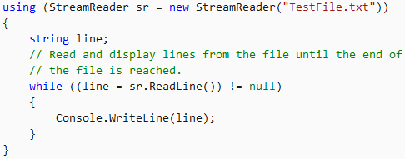
Dispose
→ Full Dispose pattern (ha van unmanaged erőforrás is)
public class ClassWithFullDispose : IDisposable
{
// … protected virtual void Dispose(bool disposing)
public void Dispose()
{
Dispose(true);
GC.SuppressFinalize(this); // take object off the finalization q
}
~MyResource()
{
Dispose(false);
}
}
Notes:
public class DisposeExample
{
// A base class that implements IDisposable.
// By implementing IDisposable, you are announcing that
// instances of this type allocate scarce resources.
public class MyResource : IDisposable
{
// Pointer to an external unmanaged resource.
private IntPtr handle;
// Other managed resource this class uses.
private StreamReader streamReader;
// Track whether Dispose has been called.
private bool disposed = false;
// The class constructor.
public MyResource(IntPtr handle)
{
this.handle = handle;
}
// Implement IDisposable.
// Do not make this method virtual.
// A derived class should not be able to override this method.
public void Dispose()
{
Dispose(true);
// This object will be cleaned up by the Dispose method.
// Therefore, you should call GC.SupressFinalize to
// take this object off the finalization queue
// and prevent finalization code for this object
// from executing a second time.
GC.SuppressFinalize(this);
}
// Dispose(bool disposing) executes in two distinct scenarios.
// If disposing equals true, the method has been called directly
// or indirectly by a user's code. Managed and unmanaged resources
// can be disposed.
// If disposing equals false, the method has been called by the
// runtime from inside the finalizer and you should not reference
// other objects. Only unmanaged resources can be disposed.
protected virtual void Dispose(bool disposing)
{
// Check to see if Dispose has already been called.
if (!this.disposed)
{
// If disposing equals true, dispose all managed
// and unmanaged resources.
if (disposing)
{
// Dispose managed resources.
// managedResource.Dispose();
}
// Call the appropriate methods to clean up
// unmanaged resources here.
// If disposing is false,
// only the following code is executed.
CloseHandle(handle);
handle = IntPtr.Zero;
// Note disposing has been done.
disposed = true;
}
}
// Use interop to call the method necessary
// to clean up the unmanaged resource.
[System.Runtime.InteropServices.DllImport("Kernel32")]
private extern static Boolean CloseHandle(IntPtr handle);
// Use C# destructor syntax for finalization code.
// This destructor will run only if the Dispose method
// does not get called.
// It gives your base class the opportunity to finalize.
// Do not provide destructors in types derived from this class.
~MyResource()
{
// Do not re-create Dispose clean-up code here.
// Calling Dispose(false) is optimal in terms of
// readability and maintainability.
Dispose(false);
}
}
public static void Main()
{
// Insert code here to create
// and use the MyResource object.
}
}

Slide 34
A GC teljesítményét rontó code smell-ek
Felesleges destruktorok
Túl sok allokáció
Pl. sok string.Split()[ind] vs sok Substring() … -> gyakoribb GC
Túl nagy allokációk
Pl. a kelleténél nagyobb tömbök -> hosszabb GC
Egymásra össze-vissza referáló objektumok
Különösen, ha rövid életűek -> GC végigköveti, gen0 objektumokat ráadásul gyakran
„Root objektum szaporítás”
Pl. nagyon mély rekurzió/függvényhívási lánc, sok referencia lokális változóval
„Közepes élettartamú” objektumok
gen2-ről már nehezen „szabadulnak ki”

Slide 35
.NET Architecture
Compiler
.NET Framework Class Library
IL Code
Common Language Runtime
Garbage Collector
JIT Compiler

Slide 36
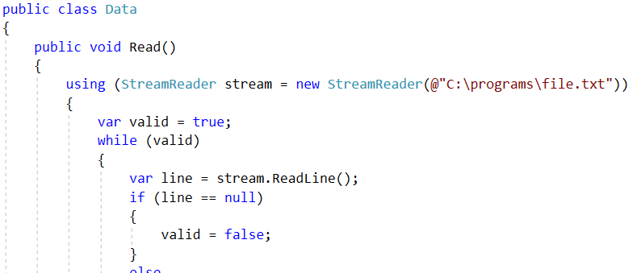
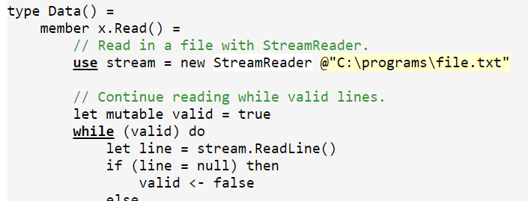
.NET Framework Class Library
Framework által biztosított típusok (osztályok, interfészek, delegáltak, érték típusok)
Legtöbbjüket egy speciális, CLS-nek nevezett szabványt követve programozták
CLS: Common Language Specification (nyelvek közötti interoperáció miatt)
Notes:
Fájlkezelés, stream-ek, hálózat, grafika, biztonság, konzol, xml, adatbázis, ...
To facilitate interoperability between languages, most .NET types are CLS-compliant and can therefore be used from any programming language whose compiler conforms to the common language specification (CLS).
To start from the beginning, remember that a .NET implementation is language agnostic. This doesn’t just mean that a programmer can write her code in any language that can be compiled to IL. It also means that she needs to be able to interact with code written in other languages that are able to be used on a .NET implementation.
In order to do this transparently, there has to be a common way to describe all supported types. This is what the Common Type System (CTS) is in charge of doing. It was made to do several things:
* Establish a framework for cross-language execution.
* Provide an object-oriented model to support implementing various languages on a .NET implementation.
* Define a set of rules that all languages must follow when it comes to working with types.
* Provide a library that contains the basic primitive types that are used in application development (such as, Boolean, Byte, Char etc.)
CTS defines two main kinds of types that should be supported: reference and value types. Their names point to their definitions.

Slide 37
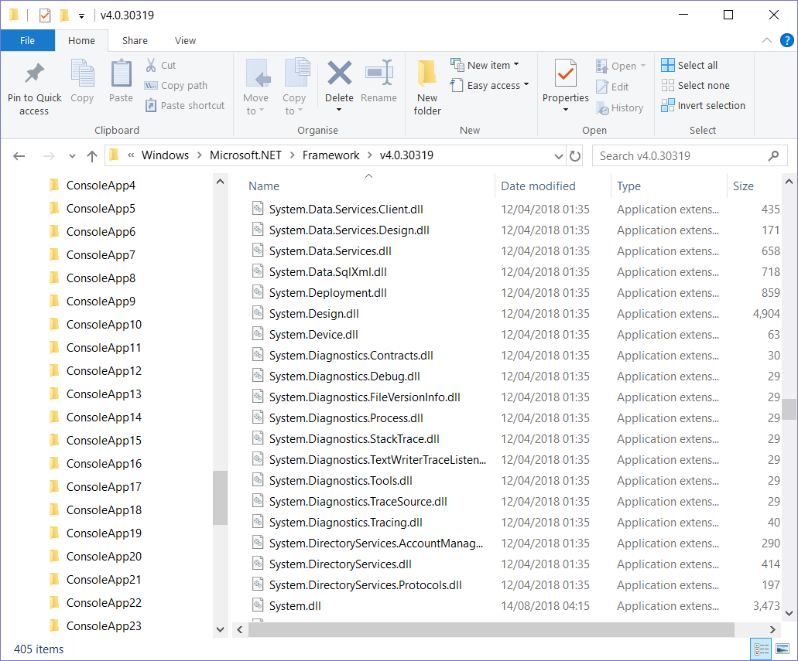
.NET Framework Class Library

Slide 38
.NET ökoszisztéma
.NET 1.0: 2002 február 13. (.NET Framework + Visual Studio)
→ .NET Framework 4.8: 2019. APR. 18. („the last one”)
Mostanában: … Web, mobil, felhő …
.NET Framework
Framework Class Library
Portable Class Libraries
.NET Core
Roslyn Compiler
.NET Standard
…
???
Notes:
MS dolgozott h a .NET a web, mobil, felhő etc világban is egy jó opció maradjon -> .NET ökoszisztéma nagy lett és zavaros
Ismerjük a .NET Frameworköt, de ez hogy viszonyul a BCL-hez? Mik a Portable Class Library-k, és mikor kellene ezeket használni? Mi az a .NET Core, és hogy különbözik a .NET Frameworktől? Mi az a Roslyn Compiler? Kellene hogy érdekeljen? És mi az a .NET Standard? Része a .NET Core-nak? Ez 1 olyan valami, amit installálsz?

Slide 39
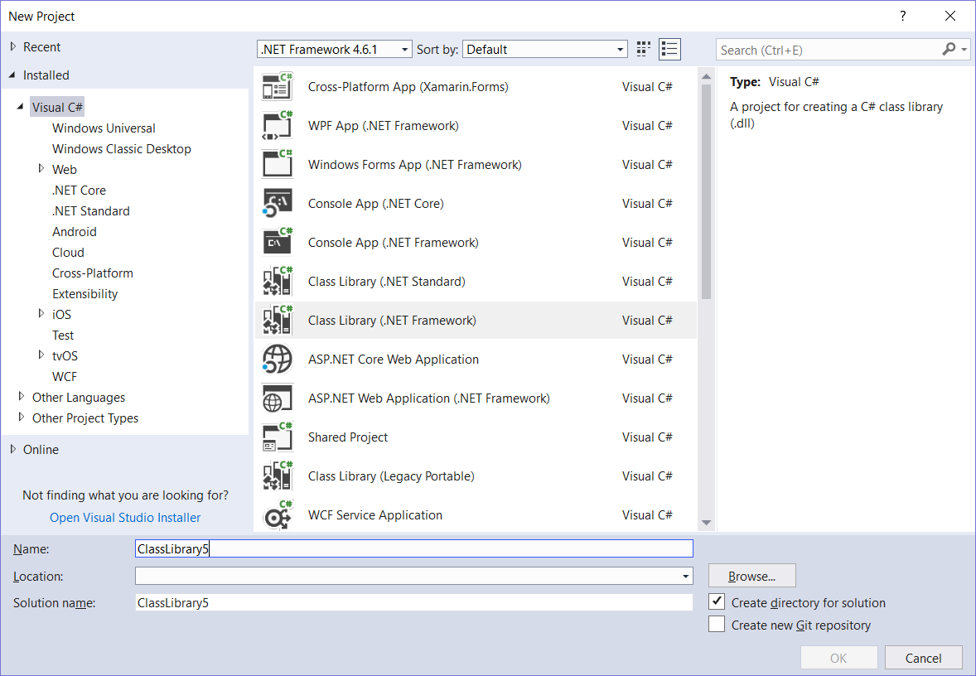

Slide 40
.NET ökoszisztéma
Futtatókörnyezetek (runtime-ok)
.NET Framework
.NET Core
Mono
Runtime
WPF
Console
Console
Windows Forms
ASP.NET Core
Console
ASP.NET
Windows Forms
ASP.NET
UWP
Xamarin IOS, OSX, Android
Framework
.NET Framework Class Library
.NET Core Class Library
Mono Class Library
Platform
Common Infrastructure & Tooling
CLR for .NET Framework
Common Infrastructure & Tooling
CoreCLR
Common Infrastructure & Tooling
Mono Runtime
Windows-centrikus
Windows-függő API-k
Crossplatform framework (… app. workload-ok nem…)
Teljesítmény-orientált
Crossplatform
Xamarin: specifikus API-k: IOS, Android, Mac
Notes:
A legrégebbi. .NET Framework – konfúzió egyből kezdődik: ezt Frameworknek hívják, de runtime,
framework, platform egyben.
Talán screenshotokat ide?
A FELSOROLÁS NEM TELJES PL .NET Compact!!!
Az egész == .NET Development platform. A .NET FW, etc Runtime-ok.

Slide 41
.NET Framework
2002
Hosszú ideig ez volt az egyetlen runtime
Korlátozottan open-source: https://github.com/microsoft/referencesource
vs. .NET Core?
Más use-case-eket támogat
Messze a legnagyobb workload-támogatás
Console
WCF (webszolgáltatások, kommunikáció)
WWF (üzleti folyamatok automatizálása)
WPF (komplex GUI)
Windows Forms (egyszerű GUI)
ASP.NET (Forms, MVC, WebApi) (web)
Azure (WebJobs, Cloud Services) (felhő)
Sok workload és funkcionalitás Windows-specifikus
.NET Framework
WPF
Console
Windows Forms
ASP.NET
.NET Framework Class Library
Common Infrastructure & Tooling
CLR for .NET Framework
Notes:
Korlátozottan open-source: nem lehet contribute-olni, csak nézegetni lehet részeit.

Slide 42
Mono
2004 / 2011(Xamarin)
Open-source: https://github.com/mono/mono
Crossplatform
A Mono FCL a .NET Framework FCL funkcionalitásainak csak egy részét támogatja
Workload-ok:
Console
Windows Forms
Apple IOS
Apple Mac OS X (Desktop GUI Mac-re)
Android
Mono
Windows Forms
Console
ASP.NET
Xamarin IOS, OSX, Android
Mono Class Library
Common Infrastructure & Tooling
Mono Runtime
Notes:
2016
Windows dev számára: .NET Framework-re készült programjait linuxon/unixokon akarja futtatni
Xamarin fejlesztés!!

Slide 43
.NET Core
2016
Open-source: https://github.com/dotnet/core
Crossplatform:
Windows client, server, IoT
Linuxok, FreeBSD, Mac OS X
KEZDETBEN nem a .NET Framework „új változata” – más use case-eket szolgál ki
A .NET Core FCL a .NET Framework FCL funkcionalitásainak csak egy részét támogatja
Workload-ok:
Kezdetektől Console
Kezdetektől ASP.NET Core (MVC, Api)
2.1 óta normális ORM (EF core)
.NET Core
Console
ASP.NET Core
UWP
.NET Core Class Library
Common Infrastructure & Tooling
Application Host, CoreCLR
Notes:
It will not replace .NET Framework. It just offers different use-cases than the .NET Framework.
Application host: emiatt tud a .NET Core több platformon is futni. Ez hosztolja a CLR-t és a libraryt, és a runtime által futtatja az appot.
A CLR is más, mint a .NET Framework-ben a CLR. Lightweight-ebb, crossplatform és cross-architecture (x86, x64, ARM CPU) módon fut az application host segítségével.
Filozófia: az app alapja lightweight, és komonenseket be lehet húzni nugettel
Workloadok
No ASP.NET Forms, mert annak a kontroljai a Windowshoz vannak kötve és a .NET Core crossplatform.

Slide 44
.NET Core
A célgépen installálva kell legyen, vagy self-contained
Valódi side-by-side
User-level, computer-level
App
App
App
.NET Core 1
CLR v1
Library v1
AppHost v1
.NET Core 1.1
CLR v1.1
Library v1.1
AppHost 1.1
.NET Core 2
CLR v2
Library v2
AppHost 2
OS
Notes:
It will not replace .NET Framework. It just offers different use-cases than the .NET Framework.
Application host: emiatt tud a .NET Core több platformon is futni. Ez hosztolja a CLR-t és a libraryt, és a runtime által futtatja az appot.
A CLR is más, mint a .NET Framework-ben a CLR. Lightweight-ebb, crossplatform és cross-architecture (x86, x64, ARM CPU) módon fut az application host segítségével.
Filozófia: az app alapja lightweight, és komonenseket be lehet húzni nugettel
Workloadok
No ASP.NET Forms, mert annak a kontroljai a Windowshoz vannak kötve és a .NET Core crossplatform.
Ha installálok egy .NET Core-ot, akkor kapok egy AppHostot, CLR-t és Libraryt, együtt ezek futtatják az alkalmazásomat.
De a .NETCore installálása nélkül is tudunk .NETCore-os appot futtatni: self-contained. Minden komponenst hoznak magukkal, ami a futtatásukhoz szüksége
A .NEtCore console applicationja, elvileg csak egy dll-t csinál, amelyet a dotnet.exe futtat. csak a self-containednél van exe, ahol viszont meg kell mondani milyen platform(ok)ra akarom fordítani. A platformokra külön-külön kell lefordítani.s.

Slide 45
.NET Standard
.NET Framework
.NET Core
Mono
.NET Framework Class Library
.NET Core Class Library
Mono Class Library
FCL-ek funkcionalitásai különböznek
Bonyolult a kódot megosztani 2 runtime között (C# kód, de…)
Mert egy adott runtime-ra írt kód esetleg nem fordul a másikra (a megfelelő API-k hiánya miatt)
A régi Portable Class Library-k evolúciója…
.NET Standard: specifikáció, amely leírja a használható API-kat/osztályokat
Az összes RT implementál valamilyen .NET Standard verziót
Pl. .NET Framework 4.5 → .NET Standard <= 1.1
Notes:
.NET Standard vs PCL:
.NET Standard: curated set of APIs chosen by Microsoft vs. APIs only determined by targeted platforms
.NET Standard: platform-agnosztikus, vs. Limited set of platforms

Slide 46
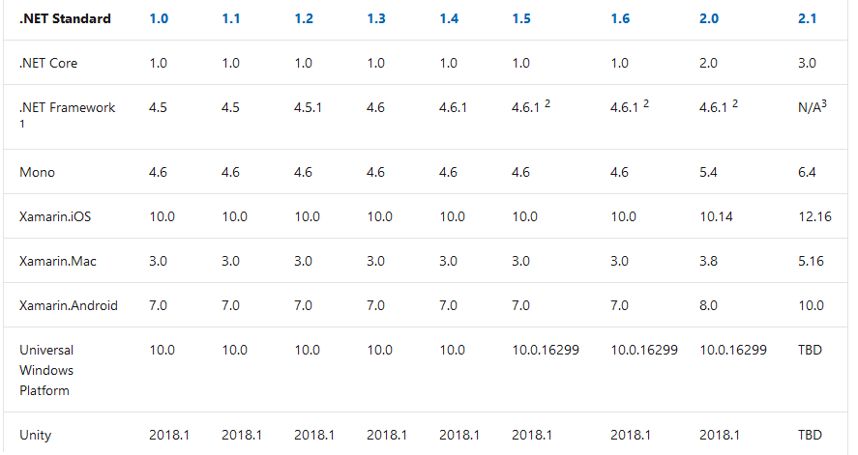
.NET Standard
https://docs.microsoft.com/en-us/dotnet/standard/net-standard
(2019.10.16.)

Slide 47
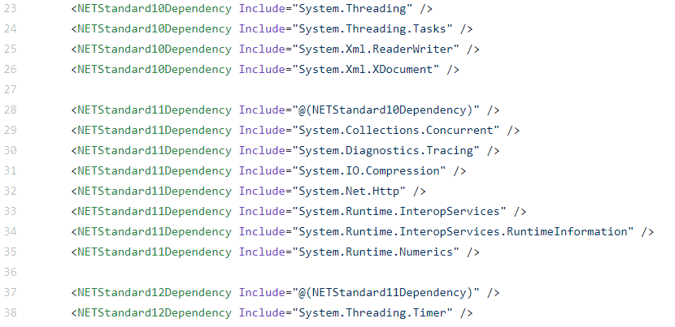
.NET Standard
Additív verziózás
https://github.com/dotnet/standard/blob/master/netstandard/pkg/NETStandard.Library.dependencies.props
Fix, nem változó verziók: kiadott API nem változik soha többé
…
1.0
1.1
1.2
Notes:
Additív verziózás: Magasabb verziók tartalmazzák az összes funkcionalitást (API-t), amit az alacsonyabb verziók tartalmaztak
Immutábilis verziók: Kiadott API nem változik soha többet, verziók között sincs breaking change
Konkrétan: https://github.com/dotnet/standard/blob/master/netstandard/pkg/NETStandard.Library.dependencies.props

Slide 48
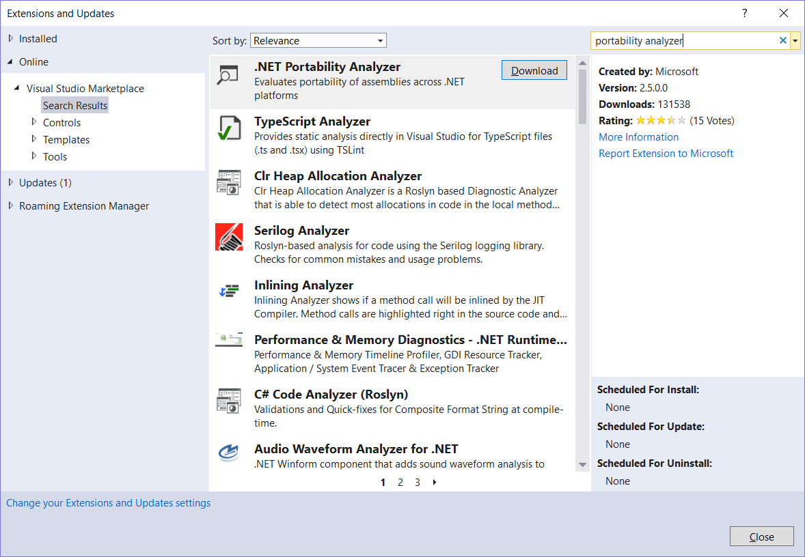
.NET Standard

Slide 49
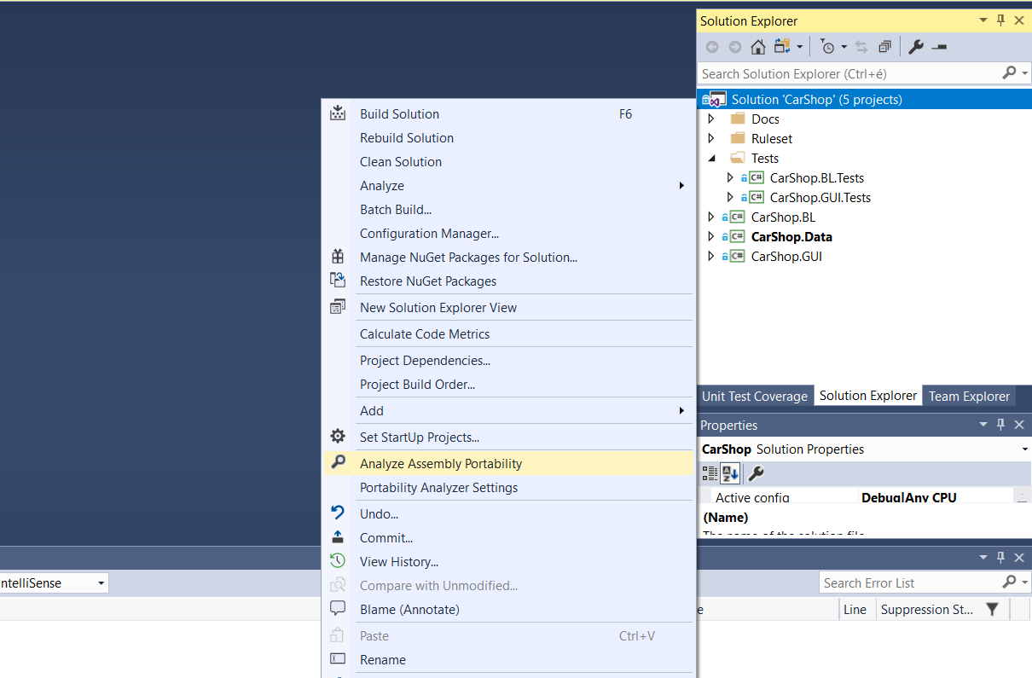
.NET Standard

Slide 50
.NET Standard

Slide 51
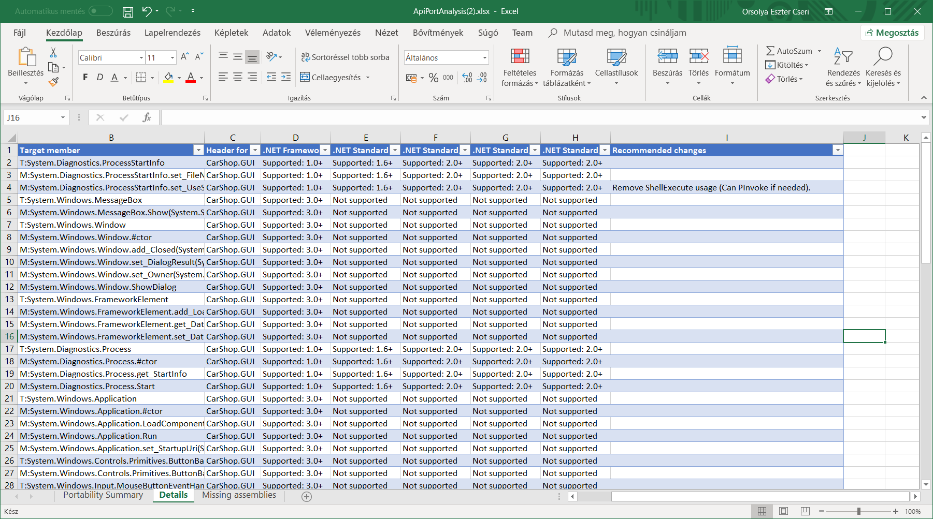
.NET Standard

Slide 52
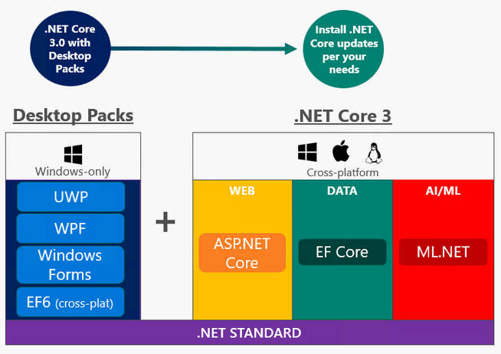
.NET Core 3…
.NET Core 3: 2019. SEP. 23.
WCF ➔ gRPC
WWF ➔ UiPath/coreWF
ASP Blazor: BETA
New Workload: Machine Learning/AI/Azure
New Workload: UI (Windows Forms, WPF, WinUI (ex UWP)), XAML islands
Platform-dependent UI technologies
Notes:
It will not replace .NET Framework. It just offers different use-cases than the .NET Framework.
Application host: emiatt tud a .NET Core több platformon is futni. Ez hosztolja a CLR-t és a libraryt, és a runtime által futtatja az appot.
A CLR is más, mint a .NET Framework-ben a CLR. Lightweight-ebb, crossplatform és cross-architecture (x86, x64, ARM CPU) módon fut az application host segítségével.
Filozófia: az app alapja lightweight, és komonenseket be lehet húzni nugettel
Workloadok
No ASP.NET Forms, mert annak a kontroljai a Windowshoz vannak kötve és a .NET Core crossplatform.
Ha installálok egy .NET Core-ot, akkor kapok egy AppHostot, CLR-t és Libraryt, együtt ezek futtatják az alkalmazásomat.
De a .NETCore installálása nélkül is tudunk .NETCore-os appot futtatni: self-contained. Minden komponenst hoznak magukkal, ami a futtatásukhoz szüksége
A .NEtCore console applicationja, elvileg csak egy dll-t csinál, amelyet a dotnet.exe futtat. csak a self-containednél van exe, ahol viszont meg kell mondani milyen platform(ok)ra akarom fordítani. A platformokra külön-külön kell lefordítani.s.

Slide 53
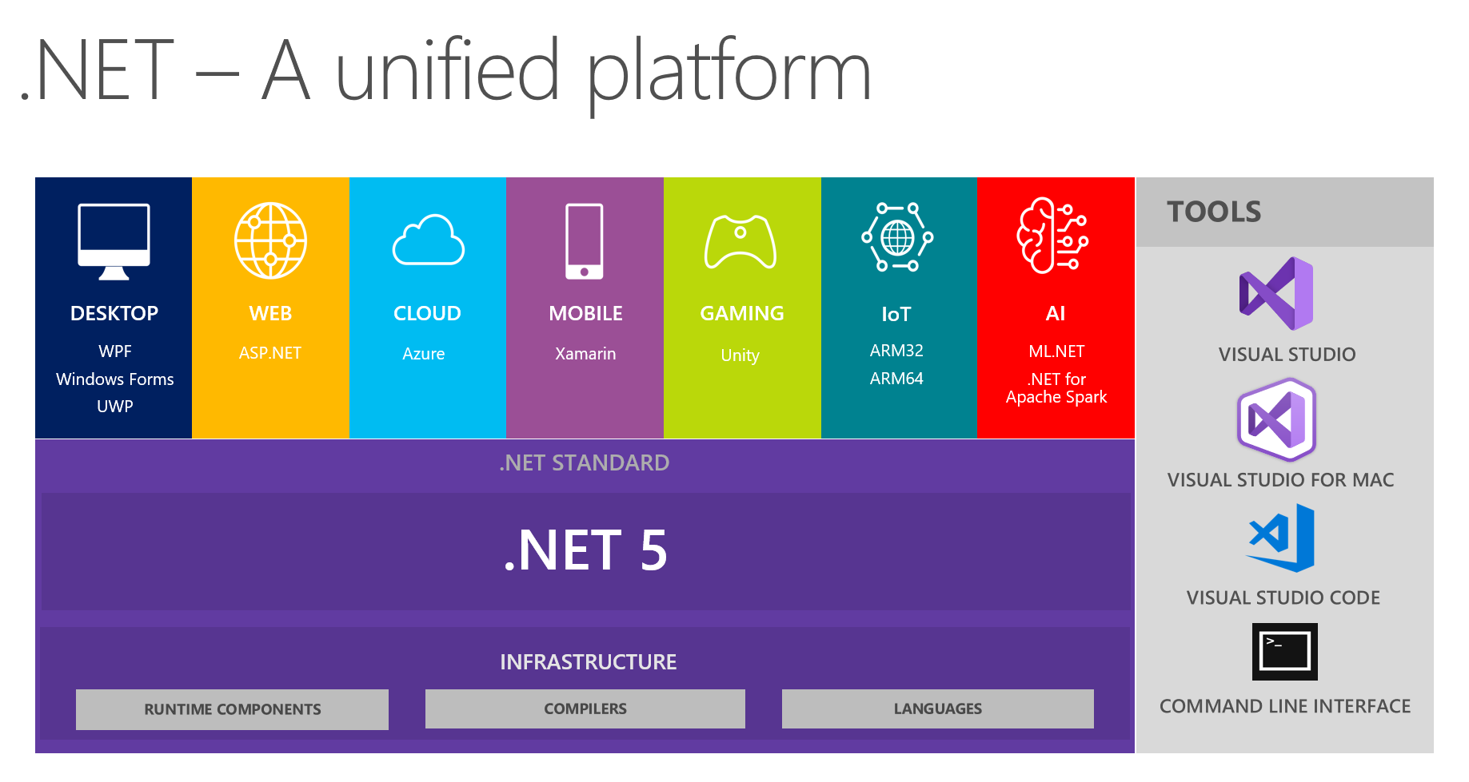
… és azon túl …
2019. November: .NET Core 3.1 (bugfix, LTS)
2020. November: .NET FRAMEWORK 5
2021. November: .NET 6, LTS

Slide 54
.NET 5 és C# 9
v5.0.0-preview.8 (2020.08.25 = „feature complete”) v5.0.0-rc.1 (2020.09.14)
https://devblogs.microsoft.com/dotnet/announcing-net-5-0-rc-1/
Init property accessors, Pattern matching (switch), Records, System.Text.Json
GetGCMemoryInfo() method to get detailed GC info
Better RyuJIT
https://docs.microsoft.com/en-us/ef/core/what-is-new/ef-core-5.0/whatsnew
Many-to-many, Better Migrations, Better Mapper, Better inheritance, Indexes, Easy Logging, [KeyLess],
https://github.com/dotnet/runtime/milestones
„99% complete, 15 open, 5,761 closed”
„Due by November 30, 2020”
https://www.dotnetconf.net/ ➔ November 10-12

Slide 55
Források
https://www.red-gate.com/simple-talk/blogs/anatomy-of-a-net-assembly-pe-headers/
https://blog.takipi.com/clr-vs-jvm-how-the-battle-between-net-and-java-extends-to-the-vm-level/
https://en.wikipedia.org/wiki/Virtual_machine
Chris Farrell, Nick Harrison: Under the hood of .NET Memory Management, ISBN: 978-1-906434-74-8
http://www.informit.com/articles/article.aspx?p=1409801
https://msdn.microsoft.com/en-us/library/ms973837.aspx
https://msdn.microsoft.com/en-us/library/system.object.finalize(v=vs.71).aspx
https://docs.oracle.com/javase/9/gctuning/introduction-garbage-collection-tuning.htm#JSGCT-GUID-A48F272E-A6C1-45A0-9A8B-6D5790EB454C

